Slide 1
Mijn lessen van de oproep tegen het strengste asielregime ooit

Slide 2
Wat kunnen we dit uur doen?
2
Over de oproep tegen het strengste asielregime ooit dia 3 - 12
Hoe te reageren op … dia 13 - 17
Wat we meer kunnen doen: Takecarebnb en Bekend Maakt Bemind dia 18 - 20
Afsluiting

Slide 3


Over de oproep tegen het strengste asielregime ooit 1. Hoe begon de oproep? (dia 4) 2. Het verloop van de oproepactie (dia 5) 3. Communicatie bij de oproep (dia 6 – 7) 4. Reacties op de oproep (dia 8 – 10) 5. Mijn lessen van de oproep (dia 11 – 12)

Slide 4
Hoe begon de oproep?
4
een grens voorbij: “de gepaste trots” van het kabinet
een geestelijke norm tegenover de norm van de wereld
een gedeelde norm: imams, pastoors, predikanten, rabbijnen en voorgangers
een universele norm: gerechtigheid en barmhartigheid
een perspectief naar tijd en plaats
een betere overheid: we willen trots zijn
Wat kan ik zelf doen? “de bescherming van u en ons allen”

Slide 5
Het verloop van de oproepactie
5
15 september 2024: 1e ondertekenaar
27 november 2024: 1.153e ondertekenaar
28 november 2024: aanbieding via e-mail aan minister-president Schoof
30 november 2024: advertentie 1e krant
14 februari 2025: advertentie 14e krant (betaald van €31.409,50 aan giften van 570 gevers)
15 april 2025: aanbieden oproep aan Tweede Kamer
19 mei 2025: gesprek met SGP
30 augustus 2025: artikel asielbeleid SGP
27 september 2025: vragen voor Eerste Kamerfractie SGP

Slide 6
Communicatie bij de oproep
6
32 updates (“weekbericht”) aan alle ondertekenaars + politici
gebed van de week
nieuws meer: Takecarebnb, Kerkasiel Kampen
actieve mediabenadering
de kracht van social media: reactie op reactie
openheid ontwapent
doelgroepgericht (“foto MP Schoof versus contact met SGP; kosten bij SP versus rechtsstatelijkheid bij SGP)

Slide 7
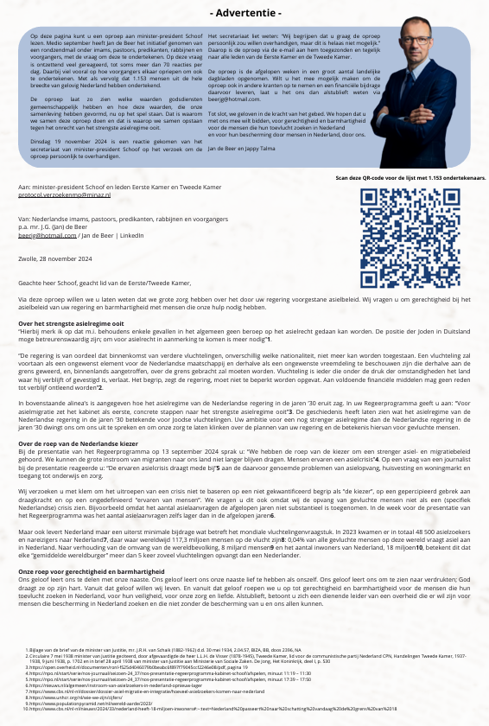
7

Slide 8
Reacties op de oproep 1
8
maximaal 5 kritische reacties!
Maar ook 100-en berichten van steun en hoop:
“Wij zijn als burgers behorende tot de grijze middenmoot zeer verontrust over wat nu gaande is, en weten dat aktie vereist is. Het organiseren van deze aktie vanuit de geestelijk leiders is een geweldig krachtig signaal, hulde! Stuur je bankrekeningnummer, wij doneren graag.”
“In mijn krant “Trouw “ las ik uw oproep aan minister-president Schoof. Mij uit het hart gegrepen en kan ik u niet genoeg danken…. Ik hoop zo dat het door velen, zeer velen gesteund wordt. Zo krijgt het Kerstfeest weer inhoud en geeft mij hoop voor de toekomst.”
“Uw oproep heeft mij zeer geroerd. Hopelijk zal het tot bezinning leiden bij onze overheden en verantwoordelijken. Dank voor Uw initiatief.”

Slide 9
Reacties op de oproep 2
9
“Wat was ik blij en geroerd toen ik de brief in onze krant aantrof. Blij dat er door u deze actie is opgezet, dat er zovelen mede hebben ondertekend, dat u wijst op hoe we moeten leren uit de geschiedenis. Geroerd om te zien dat er hoop is dat acties tot verandering kunnen leiden, dat er anderen zijn die zich aansluiten, en dat vele geestelijken hierin willen voorgaan. Het maakt mij nederig en zet mij aan tot nadenken. Wat ik in mijn omgeving kan doen. Niet langer aan de keukentafel ‘het erover hebben’ en passief toezien. Dus ook mijn dank daarvoor.”
“De brief die u namens veel bedienaren aan de minister-president en de leden van de eerste en tweede kamer geschreven hebt en die u in de NRC van vandaag gepubliceerd hebt heeft mij zeer geraakt. Ik ben weliswaar niet gelovig, maar met uw beroep op gerechtigheid en barmhartigheid stem ik van harte in.”
“Mijn vrouw en ik waren zeer aangenaam verrast door uw oproep in NRC. Eindelijk een goed gedocumenteerd maar vooral humaan (tegen)geluid tegen de plannen van dit kabinet inzake asiel.”

Slide 10
Reacties op de oproep 3
10
1 van de ondertekenaars: “Een gemeentelid vertelde dat zijn zoon, inmiddels ver verwijderd van de kerk, tegen hem had gezegd: kijk, dat is nou een goede actie van de kerken. Dit zouden ze vaker moeten doen. Waarop zijn vader via de QR-code keek of zijn predikant ook ondertekend had en heel trots kon erkennen dat dit zo was😊”.
Een collega: “Ik moest vorige week in Oostenrijk aan je denken. Iemand begon tegen mij op de skipiste over de akelige situatie in Nederland en zei zo blij te zijn met die oproep in de krant van al die geestelijken. Ik was zo trots op wat jullie doen.”
Een donateur: "Ik heb zo-even uit de nalatenschap van mijn geliefde zuster een bedrag van € 1000 aan U overgemaakt. Ik voel mij zeer gelukkig dat ik dit mede uit naam van haar kan/mag doen."

Slide 11
Mijn lessen van de oproep 1
11
Algemeen:
reageer altijd: een reactie is een uitnodiging tot gesprek
wees altijd beducht: er is kwaad; 112 bellen is ook een reactie
vragen stellen helpt en laat mensen zich gehoord weten: “Kan ik u helpen?”; “Waarom bent u zo bezorgd?”
verdeel en heers: “Nederland is niet racistisch en niet gierig en ongastvrij”.
wees eerlijk: “Ik wil ook geen asielzoekers”; “Ik maak me ook zorgen”.
hoffelijkheid helpt; mensen verdienen respect.
maak klein en persoonlijk; oordelen helpen zelden.

Slide 12
Mijn lessen van de oproep 2
12
Maar ook:
bewustzijn 1: mensen voelen zich soms zo weinig gehoord …
bewustzijn 2: geen reactie ≠ geen gehoor
bewustzijn 3: ik ben niet verantwoordelijk voor resultaat, maar God geeft me niet het recht om het op te geven of het niet te proberen
”.

Slide 13
Hoe te reageren op …
13
Iedereen komt naar Nederland. (dia 14)
Wat kost een asielzoeker? (dia 15)
Asielzoekers zorgen ervoor dat Nederlanders geen huis krijgen. (dia 16)
Het zijn gelukszoekers. (dia 17)

Slide 14
Hoe te reageren op “Iedereen komt naar Nederland”?
14
Waarom komt “iedereen” naar Nederland?
12% van de immigratie is vanwege aanvragen asiel
Cijfers 2024:
Aantal asielzoekers in Nederland: 32.175 = 0,03 procent van de 123,2 miljoen wereldwijd op de vlucht.
Samen vingen 66 wereldbewoners één gevlucht persoon op, 561 Nederlanders samen ook 1. Een wereldbewoner doet 8,5 keer zoveel als een Nederlander.
Europa: Nederland staat op de 15e plek, onder het Europees gemiddelde.

Slide 15
Hoe te reageren op “Wat kost een asielzoeker”?
15
Gastvrijheid
Waarom alleen arme landen laten betalen voor een wereldprobleem?
Cijfers:
Kosten asielopvang 2025: € 2.700.000.000
8 miljoen huishoudens hebben gemiddeld € 322.900 vermogen
427.000 rijkste huishoudens hebben gemiddeld € 2.695.000 vermogen
Kosten asielopvang/huishouden is voor alle huishoudens 0,10% en voor de 427.000 rijkste huishoudens 0,23%.

Slide 16
Hoe te reageren op “Asielzoekers zorgen ervoor dat Nederlanders geen huis krijgen”?
16
Nederland kent al decennia woningnood: “volksvijand nummer 1”, emigratie na WO II, “hospita’s”, “kostgangers” en de verplichting om een deel van je huis te verhuren.
Gemiddeld 6% van de sociale huurwoningen gaat naar gevluchte mensen
Cijfers:
vergelijk 1995 – 2025:
aantal inwoners + 16,3%
aantal woningen + 31%
aantal huishoudens + 29.5%
bouw huizen:
belofte overheid: 100.000
Verwachte realisatie: 62.000
verschil = 38.000 = meer 3x het aantal huizen dat nodig is voor de huisvesting van statushouders (11.000).

Slide 17
Hoe te reageren op “Het zijn gelukszoekers”?
17
Alleen mensen die gevlucht zijn voor oorlog en geweld mogen blijven; armoe en honger is geen reden voor asiel.
Cijfers:
In 2024 werd in Nederland 54% van eerste asielaanvragen toegekend. In Europa was dit 51,4%, terwijl 6,7% in Europa een status kreeg na bezwaar of beroep.
Naar schatting 20 tot 25 procent van de gevluchte mensen in Nederland is christen. Afgelopen jaar kwamen de meeste gevluchte mensen uit Syrië, Jemen of Irak, landen uit de top 20 van de Ranglijst Christenvervolging van Open Doors.

Slide 18
Het werk van Bekend maakt Bemind en Takecarebnb
18

Slide 19

Bekend Maakt Bemind
19
* voorlichters-duo: een vrijwilliger van Vluchtelingen-
Werk en een spreker met vluchtachtergrond.
* groepsgrootte: maximum van 30 personen
* bijdrage per voorlichting: €150 (onderwijs)/€250
* al het geld komt ten goede aan het project.
Meer informatie?
bekendmaaktbemind@vluchtelingenwerk
www.vluchtelingenwerk.nl

Slide 20


